Slide 1
LA GENERAZIONE ALPHA E IL CIBO
COME STANNO CAMBIANDO ABITUDINI E STILI DI VITA ALIMENTARI DI BAMBINI E RAGAZZI
Roma, 19 novembre 2024

Slide 2
GLI EFFETTI DI CATTIVI COMPORTAMENTI ALIMENTARI SONO GIÀ EVIDENTI - 1
Bambini di 7-9 anni in stato di sovrappeso e obesità (%): confronto internazionale
Con un dato pari al 17%, l’Italia è
al 2° posto nella graduatoria sulla prevalenza dell’obesità tra i bambini di 7-9 anni (la media è pari al 12%)
L’Italia è 4° nella graduatoria sulla prevalenza del sovrappeso tra 7-9 anni, con un valore del 39% (considerando anche l’obesità), a fronte di una media del 29%
Fonte: elaborazione C.S. Fipe su dati OMS - Childhood Obesity Surveillance Initiative COSI - Fact sheet highlights 2018-2020

Slide 3
GLI EFFETTI DI CATTIVI COMPORTAMENTI ALIMENTARI SONO GIÀ EVIDENTI - 2
Andamento nel tempo di sovrappeso e obesità infantile in Italia, 2008-2023 (% riferite a bambini di 8-9 anni)
Nel corso degli anni il sovrappeso è significativamente diminuito, passando dal 23,2% nel 2008/9 al 19%. Anche la prevalenza dell'obesità in generale è diminuita nel tempo (dal 12% nel 2008/9 al 9,8% nel 2023), tuttavia dal 2014 si registra una fase di plateau con oscillazioni minime e non significative.
Fonte: elaborazione C.S. Fipe su dati ISS –indagine OKKIO alla salute, condotta su 46.000 bambini al terzo anno della scuola primaria (anno 2023)

Slide 4
DALLA COLAZIONE ALLA CENA, COME È CAMBIATA (IN PEGGIO) LA DISTRIBUZIONE DEI PASTI
Le abitudini alimentari dei giovanissimi (3-14 anni), 2003-2023
COLAZIONE
Adeguata, con latte e/o cibo (%)
PRANZO
come pasto principale (%)
CENA
come pasto principale (%)
Fonte: elaborazione C.S. Fipe su dati Istat
Rispetto a 20 anni fa,
cresce la quota di bambini e ragazzi con una cattiva
distribuzione dei pasti
È aumentata la quota di bambini e ragazzi per cui non vale più la buona e salutare regola secondo cui
la colazione non andrebbe mai saltata, il pranzo è un pasto importante e la cena deve essere preferibilmente leggera

Slide 5
L’IMPORTANZA DELLA SCUOLA PER L’EDUCAZIONE ALIMENTARE DELLE NUOVE GENERAZIONI
PRANZO IN CASA (% 3-14enni)
PRANZO IN MENSA (% 3-14enni)
3-5 anni: 53,1%
6-10 anni: 41,3%
Cresce, soprattutto nell’età dell’infanzia (3-10 anni), il pranzo nelle mense scolastiche che sono, al pari della famiglia, una fondamentale agenzia di formazione ed educazione alimentare.
È anche grazie all’esperienza di consumo nelle mense infatti che i bambini costruiscono un rapporto sano ed equilibrato col cibo, acquisendo buone abitudini alimentari.
Le mense sono anche un importante luogo di socializzazione per i bambini: il momento del pasto diventa un’occasione di convivialità che rafforza legami e amicizie, creando un’atmosfera positiva che migliora anche l’esperienza di consumo
Fonte: elaborazione C.S. Fipe su dati Istat

Slide 6
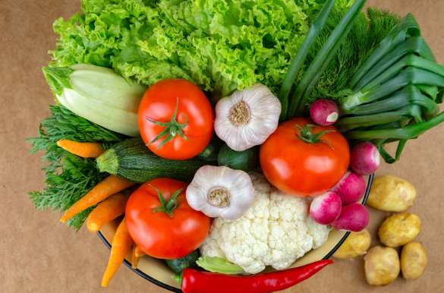
COSA MANGIA LA GENERAZIONE ALPHA
VERDURE
Almeno 1 volta al giorno (% 3-14enni)
FRUTTA
Almeno 1 volta al giorno (% 3-14enni)
 | 2005 | 2013 | 2023
3-5 anni | 28,4 | 33,4 | 32,4
6-10 anni | 26,7 | 32,9 | 32,2
11-14 anni | 29,4 | 36,5 | 34,4
 | 2005 | 2013 | 2023
3-5 anni | 75,4 | 75,2 | 72,3
6-10 anni | 71,5 | 69,3 | 67,8
11-14 anni | 70,3 | 67,0 | 60,3
Fonte: elaborazione Centro studi Fipe su dati Istat

